Slide 1
МЕХАНИЗМ СТО
И ИНЫЕ СПОСОБЫ ВНЕДРЕНИЯ ИННОВАЦИЙ В СТРОИТЕЛЬСТВО
А.И. МЕЛЬНИКОВ

Slide 2

РАЗРАБОТКА НАЦИОНАЛЬНЫХ СТАНДАРТОВ И СВОДОВ ПРАВИЛ
МЕХАНИЗМ ПРИМЕНЕНИЯ
СТАНДАРТОВ ОРГАНИЗАЦИЙ
МЕХАНИЗМ ПОДТВЕРЖДЕНИЯ ПРИГОДНОСТИ

Slide 3

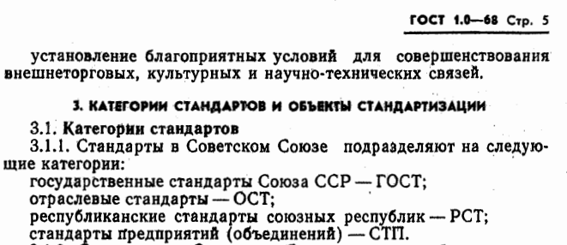
История вопроса
от СТП СССР до СТО в Российской Федерации
1968 г.
2015 г.
С 01.03.2025
ФЗ № 162-ФЗ
«О стандартизации в Российской Федерации»
ФЗ № 214-ФЗ
«Об участии в долевом строительстве многоквартирных домов и иных объектов недвижимости..»
Статья 14. Виды документов по стандартизации
1) документы национальной системы стандартизации;
2) общероссийские классификаторы;
3) стандарты организаций, в том числе технические условия;
4) своды правил;
5) документы по стандартизации, которые устанавливают обязательные требования в отношении объектов стандартизации, предусмотренных статьей настоящего Федерального закона;
ч.4.7. Договор может предусматривать условие о соответствии результата производства отделочных работ на объекте долевого строительства и входящих в состав такого объекта долевого строительства элементов отделки стандарту организации
ч 1.2 ст. 7 Если в отношении объекта долевого строительства заключен договор, включающий условия, предусмотренные частью 4.7 ст. 4 настоящего Федерального закона, соответствие требованиям к результату производства отделочных работ на объекте долевого строительства и входящих в состав такого объекта долевого строительства элементов отделки подтверждается стандартом застройщика.
ГОСТ 1.0-68 «Государственная система стандартизации. Основные положения»
Президент Российской Федерации
В. Путин
г. Москва, Кремль
29 июня 2015 года

Slide 4
ГОСТ *
СП *
ДОКАЗАТЕЛЬНАЯ БАЗА
Технического регламента о безопасности
зданий и сооружений
СТО *
Обоснования Ч.6. СТ.15
* применяются со дня регистрации указанных стандартов и сводов правил в Федеральном информационном фонде технических регламентов и стандартов в порядке, установленном законодательством о техническом регулировании.
ИНОСТРАННЫЕ СТАНДАРТЫ *

Slide 5

МЕХАНИЗМ РАЗРАБОТКИ
СТАНДАРТОВ ОРГАНИЗАЦИЙ
Федеральный закон от 30.12.2009 №384-ФЗ «Технический регламент
о безопасности зданий и сооружений» (в редакции от 25.12.2023) действует с 01.09.2024.
ПРИНЯТИЕ РЕШЕНИЯ О ПРИМЕНЕНИИ СТО
РАЗРАБОТКА СТО
В соответствии с ГОСТ Р 1.4-2004 «Стандартизация в Российской Федерации. Стандарты организаций. Общие положения»
ЭКСПЕРТИЗА В ТЕХНИЧЕСКОМ КОМИТЕТЕ
В соответствии с приказом Минпромторга России от 6 июля 2017 года № 2171 «Об утверждении Порядка проведения экспертизы.. »
РЕГИСТРАЦИИ В ФОНДЕ СТАНДАРТОВ
в порядке, предусмотренном приказом Росстандарта от 30 апреля 2021 года № 651. Регистрация в фонде возможна только при наличии положительного экспертного заключения соответствующего технического комитета
ПРИМЕНЕНИЕ СТО С ДАТЫ РЕГИСТРАЦИИ В ФОНДЕ СТАНДАРТОВ

Slide 6
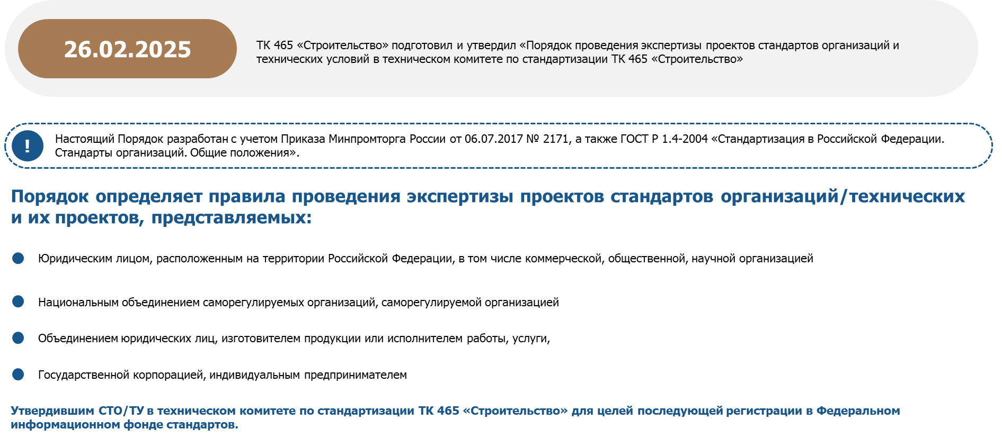
МЕХАНИЗМ РАЗРАБОТКИ
СТАНДАРТОВ ОРГАНИЗАЦИЙ

Slide 7

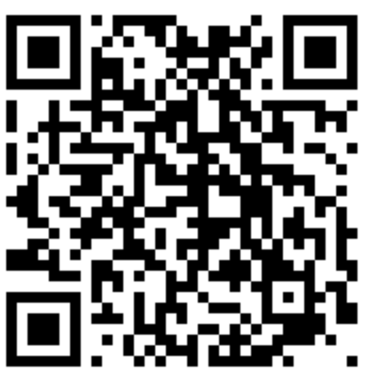
СТО на отделочные работы в ТК 465
4
8
в работе
ФИФС
-
ПИК
4
на выходе с экспертизы
-
ФСК
3
на этапе консалтинга ФЦС
-
А101
1
отрицательное
заключение ТК 465
-
ГК Новая Жизнь
*Федеральный информационный фонд стандартов

Slide 8
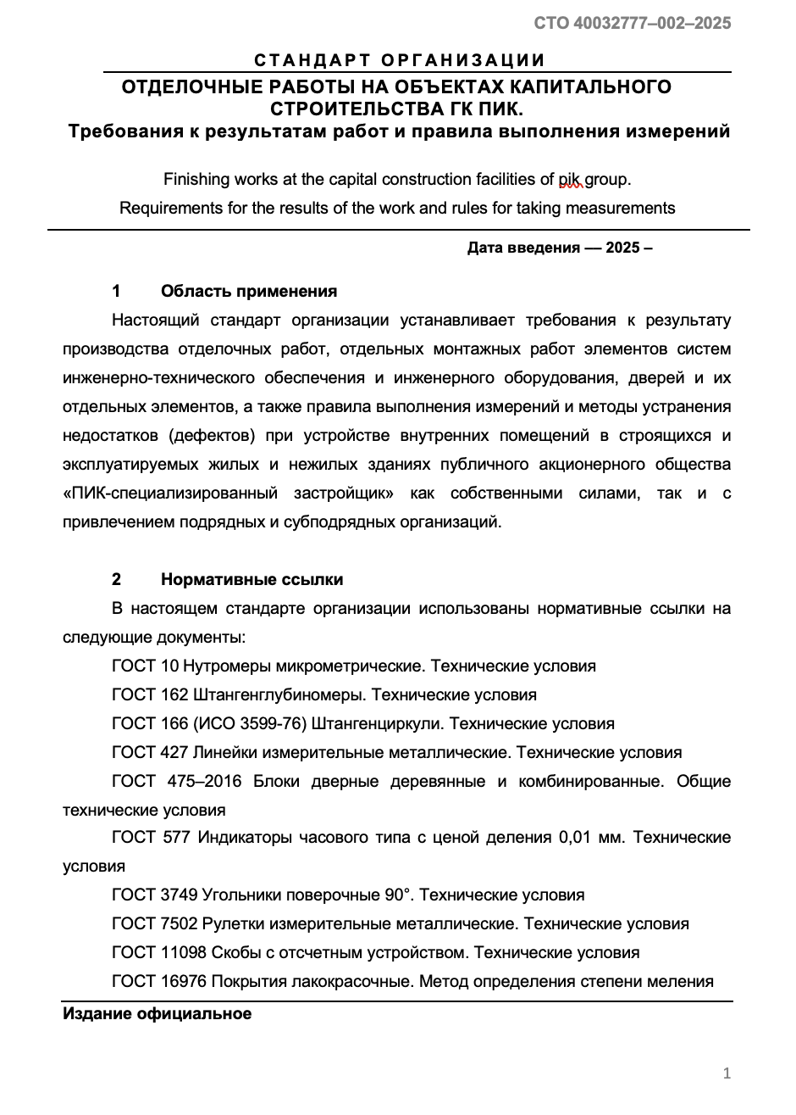
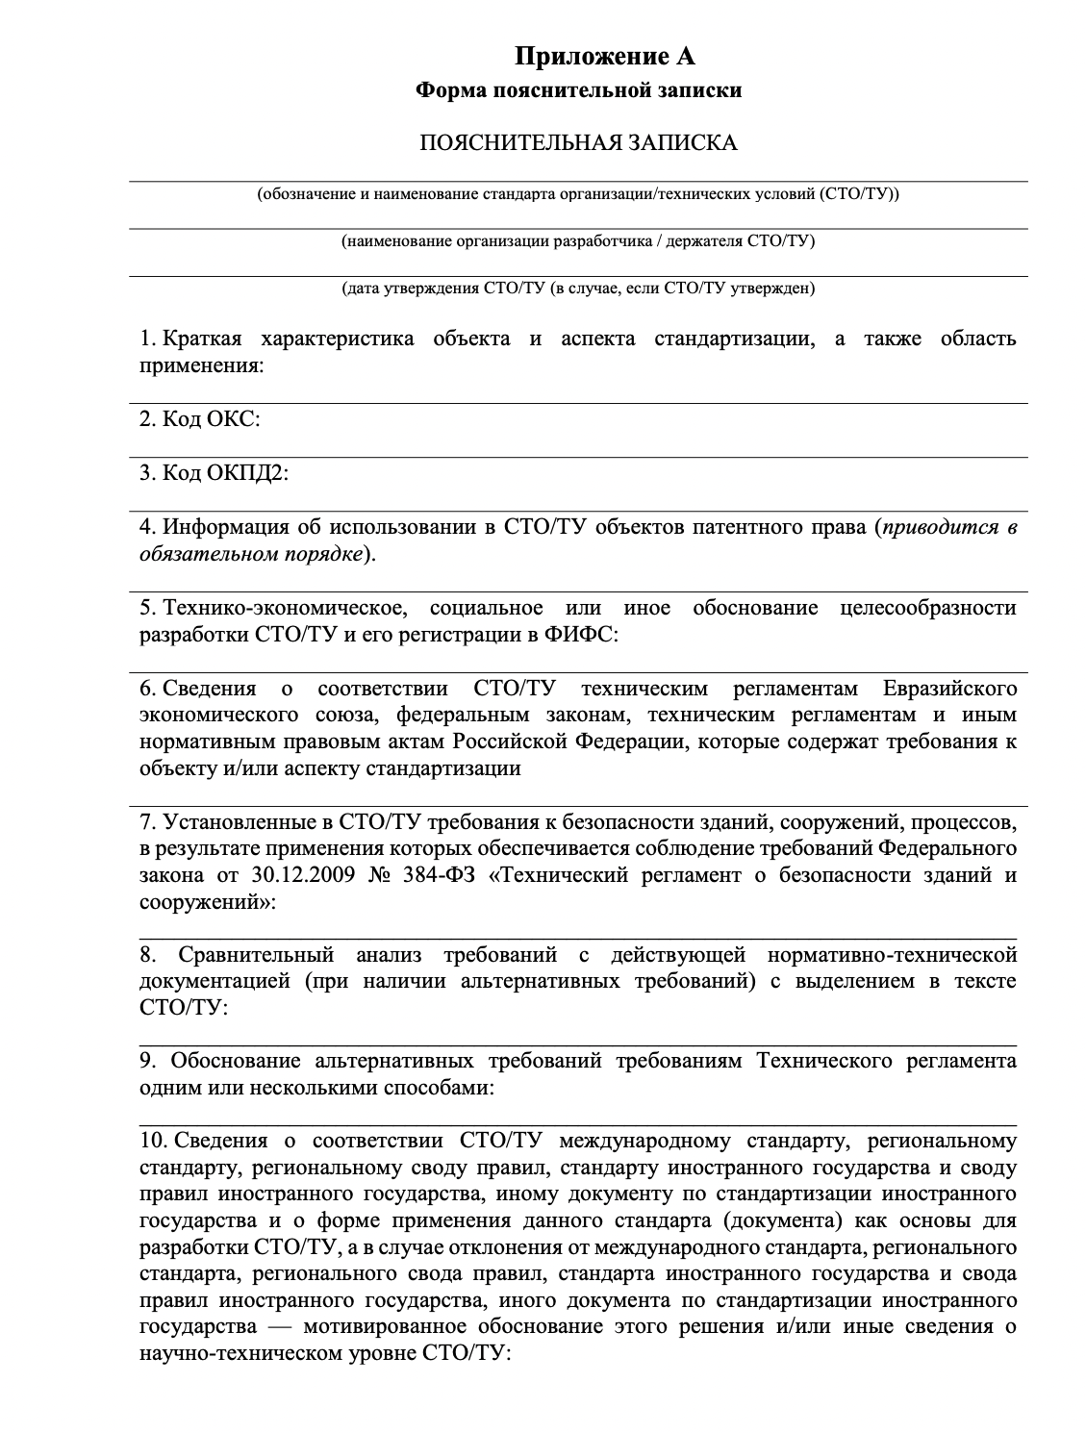
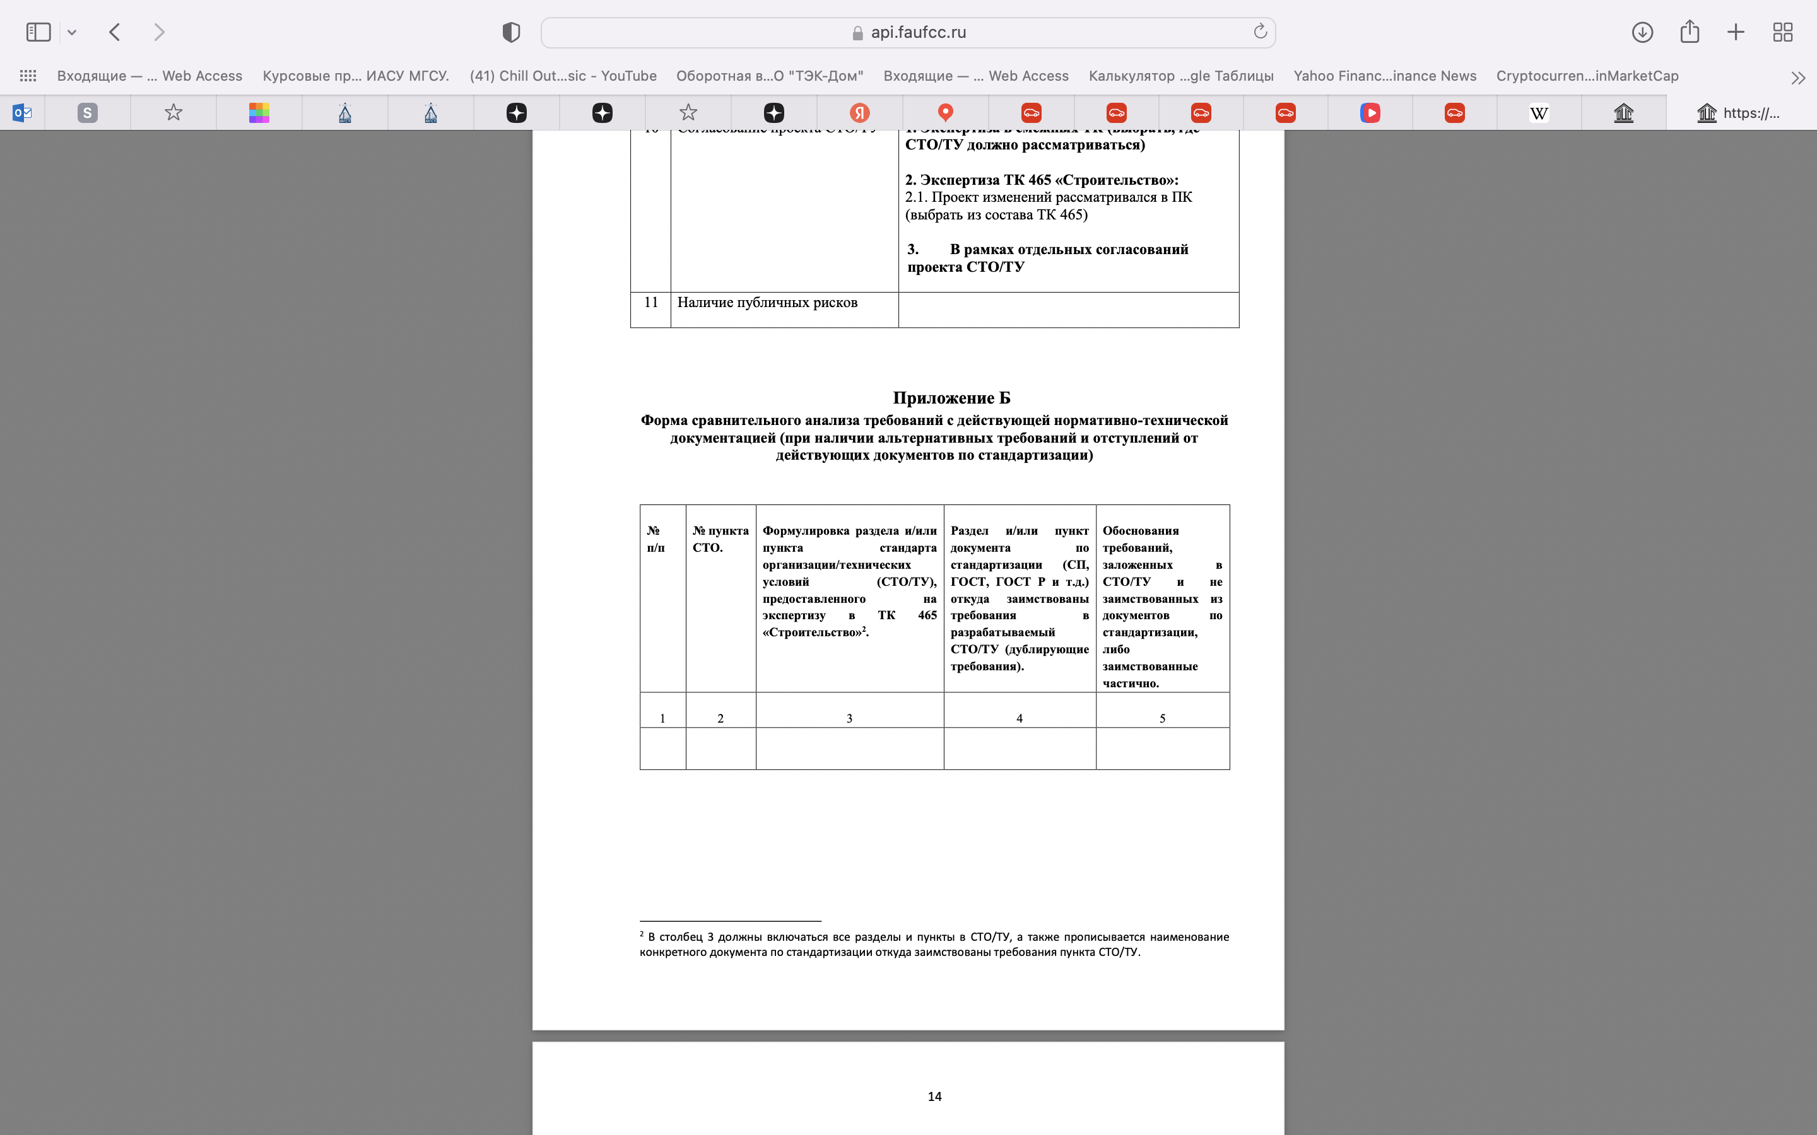
Комплект документов
для экспертизы СТО
ПОЯСНИТЕЛЬНАЯ
ЗАПИСКА ПО ФОРМЕ
ФОРМА СРАВНИТЕЛЬНОГО
АНАЛИЗА
ТЕКСТ СТО ГОСТ 1.5
8

Slide 9



Типовые ошибки при подготовке СТО
3
2
1
СУТЕВЫЕ ПРОТИВОРЕЧИЯ
НОРМАТИВНЫМ ДОКУМЕНТАМ
ОФОРМЛЕНИЕ
И
ИЗЛОЖЕНИЕ
НЕКОМПЛЕКТ

Slide 10
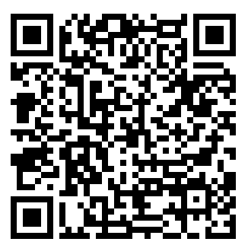
НЕКОМПЛЕКТ
ОШИБКИ ИЗ БЛОКА
-
Код для
ознакомления с порядком
Отсутствие одного из документов
Не приложили пояснительную записку или форму сравнительного анализа
-
Не заполнены все разделы пояснительной записки
Особое внимание: коды ОКС и ОКПД2, сведения о разработчике, объект и аспект стандартизации, технико-экономическое, социальное или иное обоснование
-
В форму сравнительного анализа не включили каждый пункт СТО
Следует раскрыть в соответствии с каким документом по стандартизации устанавливаются положения в СТО или предоставить обоснования новым положениям

Slide 11
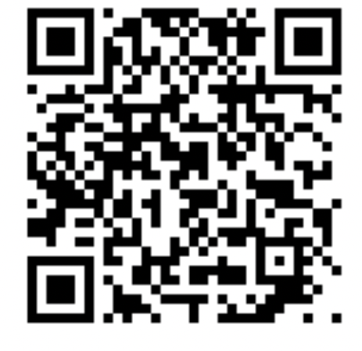
ОФОРМЛЕНИЕ И ИЗЛОЖЕНИЕ
ОШИБКИ ИЗ БЛОКА
-
Код для
ознакомления с ГОСТ Р 1.5
Нормативные ссылки
- ссылки, которые отсутствуют по тексту документа;
- ссылки на нормативные правовые акты; - датированные/недатированные ссылки;
-
Термины и определения
- термины, которые не применяются по тексту документа
- термины, которые уже установлены законодательно
-
Сокращения
- не следует формировать данный раздел если в нем менее пяти сокращений
-
Иные противоречия
- нарушения основополагающего ГОСТ Р 1.5
«Стандарты национальные. Правила построения, изложения, оформления и обозначения»

Slide 12
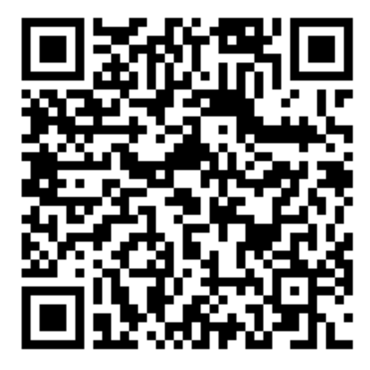
ПРОТИВОРЕЧИЯ НОРМАТИВНЫМ ДОКУМЕНТАМ
ОШИБКИ ИЗ БЛОКА
-
Код для
ознакомления с Приказом 91/пр
Приказ Минстроя России 91/пр
от 19 февраля 2025 г.
-Об утверждении минимальных требований к результату производства отделочных работ на объекте долевого строительства и входящих в состав такого объекта долевого строительства элементов отделки
-
Противоречие принципам
стандартизации 162-ФЗ
- ст.4 установление в документах по стандартизации требований, обеспечивающих возможность контроля за их выполнением
-
Попытка включить требования безопасности 384-ФЗ
- вместо требований к отделке и внешнему виду, требования к конструкциям в том числе по допускам к геометрии стен, окон, прокладке трубопроводов и отопительных приборов, благоустройству территории
-
Отсутствие способов измерения допусков
(методов контроля) каждый устанавливаемый допуск должен содержать положения
– как его измерить, каким инструментом, и тд.

Slide 13
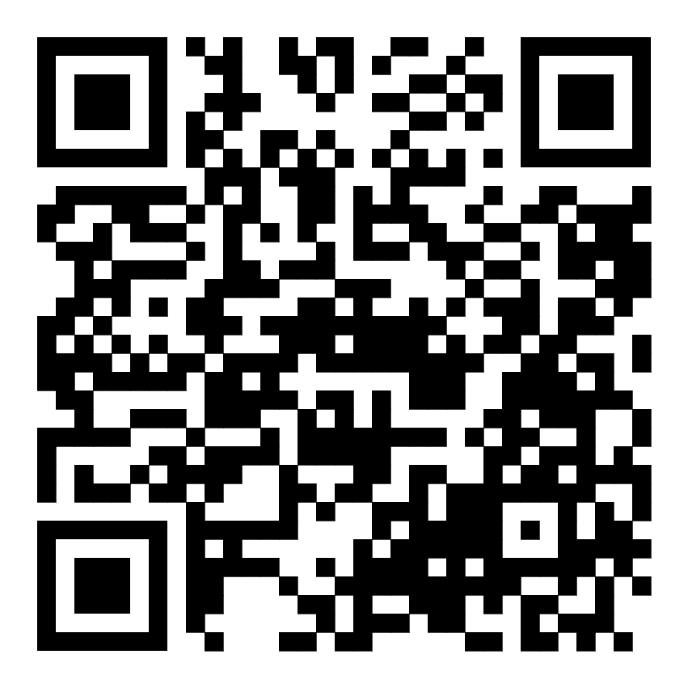
УСЛУГИ ПО СОПРОВОЖДЕНИЮ СТО НА ОТДЕЛОЧНЫЕ РАБОТЫ
1
Консультационные услуги
по анализу на соответствие действующим нормам
Код со ссылкой
на калькулятор стоимости услуг
2
Организация проведения экспертизы
в ТК 465 «Строительство»
3
Направление и сопровождение СТО
при регистрации
В Федеральном информационном фонде стандартов
4
Разработка проекта СТО
на отделочные работы
под индивидуальную потребность участников долевого строительства
Заявки на
info@faufcc.ru

Slide 14
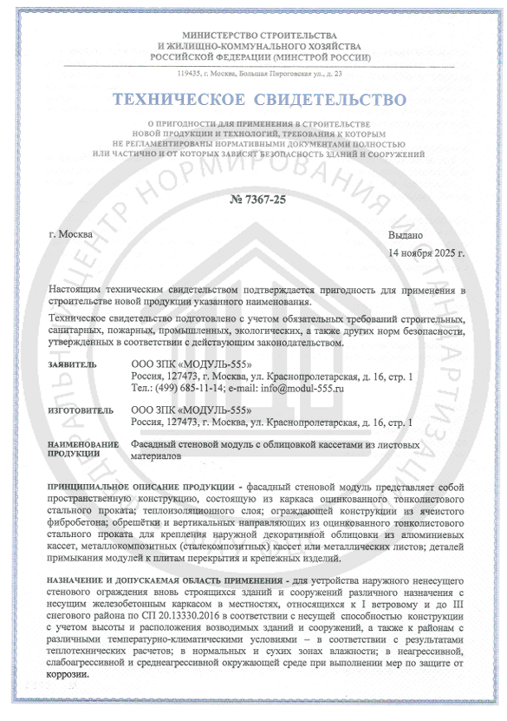
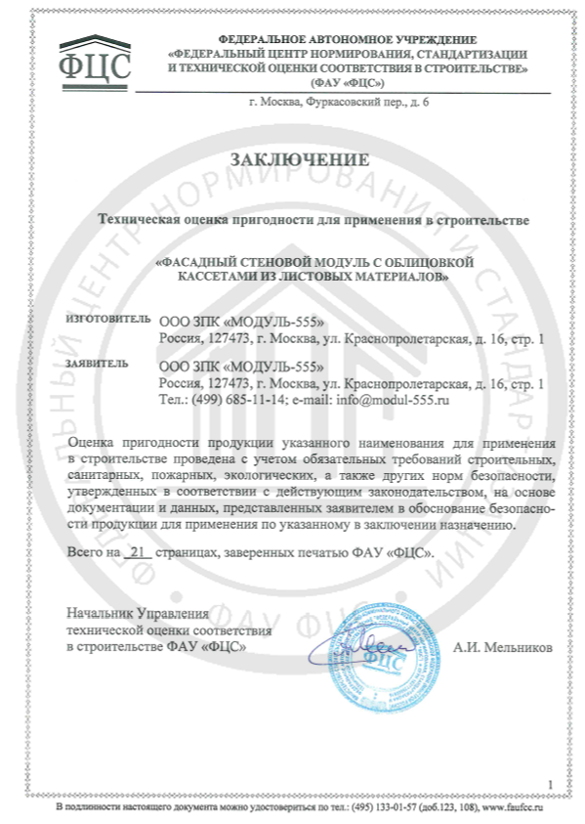
ПОДТВЕРЖДЕНИЕ ПРИГОДНОСТИ
ПРИМЕР
Пригодность новой продукции
для применения на территории РФ подтверждается
ТЕХНИЧЕСКИМ СВИДЕТЕЛЬСТВОМ МИНСТРОЯ РОССИИ,
выдаваемого на основании
Заключения о пригодности

Slide 15


ПОДТВЕРЖДЕНИЕ ПРИГОДНОСТИ
ПП РФ ОТ 27.12.1997 Г. №1636
Применение в строительстве новой продукции и технологий, требования к которым не регламентированы нормативными документами полностью или частично и от которых зависят безопасность и надежность зданий и сооружений подтверждается техническим свидетельством Министерства строительства и жилищно-коммунального хозяйства Российской Федерации
ДЛЯ ВВОЗИМОЙ ИЗ-ЗА РУБЕЖА ПРОДУКЦИИ, ИЗГОТАВЛИВАЕМОЙ ПО ИНОСТРАННЫМ СТАНДАРТАМ
СЛУЧАИ НЕОБХОДИМОСТИ ПОДТВЕРЖДЕНИЯ ПРИГОДНОСТИ
материалов, изделий, конструкций и технологий для применения
в строительстве
ДЛЯ ПРОДУКЦИИ, ТРЕБОВАНИЯ К КОТОРОЙ ПОЛНОСТЬЮ ИЛИ ЧАСТИЧНО НЕ РЕГЛАМЕНТИРОВАНЫ ДЕЙСТВУЮЩИМИ НОРМАТИВНЫМИ ДОКУМЕНТАМИ

Slide 16


ПРОВЕРКА НОВЫХ МАТЕРИАЛОВ И ТЕХНОЛОГИЙ
ПП РФ ОТ 27.12.1997 Г. №1636
ПОСТАНОВЛЕНИЕ 76 «О порядке подтверждения пригодности новых материалов, изделий, конструкций
и технологий для применения в строительстве», перечень новых материалов, изделий, конструкций и технологий, подлежащих проверке и подтверждению пригодности для применения
44%
СТРОИТЕЛЬНЫЕ МАТЕРИАЛЫ И ИЗДЕЛИЯ
18%
Облицовочные изделия
16%
Крепежные изделия
9%
Теплоизоляционные
и звукоизоляционные материалы
4%
Дорожные материалы
2%
Элементы
мостов
1%
Сваи, шпунты, штанги
1%
Изделия для возведения стен перекрытий
и изготовления конструкций
1%
Краски
ПРАКТИКА
ОФОРМЛЕНИЯ ТС
ЗА 10 ЛЕТ
1%
Геосинтетические материалы
1%
Сухие смеси
1%
Сейсмоизолирующие изделия
1%
Трубы
и детали к ним
56%
СТРОИТЕЛЬНЫЕ КОНСТРУКЦИИ
40%
Конструкции фасадные
4%
Конструкции из бетона, металлические, деревянные, металлодеревянные, деревоалюминиевые и другие конструкции

Slide 17
ЭТАПЫ ПОЛУЧЕНИЯ
1
Подача заявки с обосновывающими материалами
2
БЕСПЛАТНАЯ УСЛУГА РАССМОТРЕНИЯ «предварительной заявки
на подтверждение пригодности новой продукции»
Заключение договора на выполнение работ по технической оценке продукции
3
Анализ результатов исследований, подготовка заключения о технической оценке продукции
ПРОВЕДЕНИЕ ИССЛЕДОВАНИЙ, необходимых для прохождения процедуры подтверждения пригодности
4
Выдача заключения о технической оценке продукции
5
Выдача технического свидетельства

Slide 18
ОСОБЕННОСТИ ПОДТВЕРЖДЕНИЯ ПРИГОДНОСТИ В 2026 г.
Пригодность новой продукции подтверждается техническим свидетельством ФАУ «ФЦС»
Срок выдачи технического свидетельства на новую продукцию сокращен с 90 до 10 дней
Заключение о пригодности может быть подготовлено на основании обосновывающей документации, полученной на территории иностранных государств;
По желанию заявителя ФАУ «ФЦС» может организовать проведение необходимых исследований и оказать сопровождение при подготовке полного пакета технической документации
В техническом свидетельстве указывается область применения строительной продукции в соответствии с фактически подтвержденными характеристиками, обеспечивающими соблюдение требований безопасности к объектам строительства

Slide 19
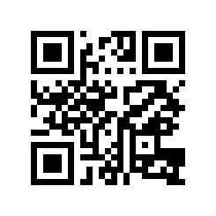
РАЗВИВАЕМ НОРМЫ, СОЗДАЕМ БУДУЩЕЕ!
+7(495) 133-01-57

